Slide 1

Analyse et développement de widgets en Java avec Vaadin Framework dans le cadre d'une application de gestion de données spatiales en temps réel
Lazrak Yassin

Slide 2
Sommaire
Présentation de la société
GIP
Travail demandé
Vaadin
Analyse des widgets
Travail réalisé
Java 8
Conclusion

Slide 3
Présentation de la société
GIP
Travail demandé
Vaadin
Analyse des widgets
Travail réalisé
Java 8
Conclusion

Slide 4
O.S.C.A.R.S
Fondée en 2007
Service de consultance et aide à l'optimisation des SIG
Plateforme GIP
Spécialisée dans les technologies Oracle
Fondée en 2007
Service de consultance et aide à l'optimisation des SIG
Plateforme GIP
Spécialisée dans les technologies Oracle

Slide 5
Présentation de la société
GIP
Travail demandé
Vaadin
Analyse des widgets
Travail réalisé
Java 8
Conclusion

Slide 6

Geo Intelligent Plateform
Plateforme d’acquisition et de traitement des données géo localisées
Définition d’évènements spatiaux/alertes
Prise de décision en temps réel

Slide 7
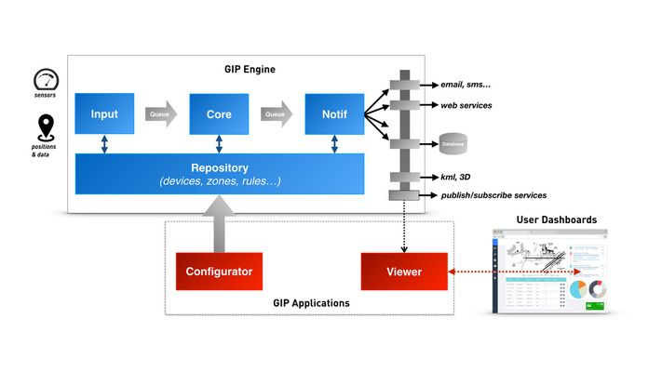
Architecture de GIP

Slide 8
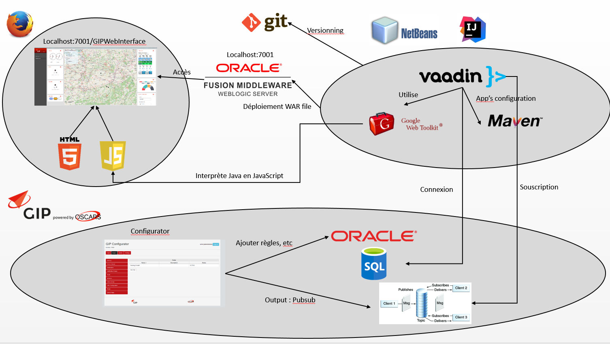
Technologies et outils

Slide 9
Règles de détection
Timing
Buffer in
Tracking
Et bien d’autres (Buffer out, inside, etc.)

Slide 10
Présentation de la société
GIP
Travail demandé
Vaadin
Analyse des widgets
Travail réalisé
Java 8
Conclusion

Slide 11
Vaadin
Familiarisation avec le framework
Analyse
Analyse des widgets
Implémentation
Implémentation des widgets
Widgets
Ajout de fonctionnalités

Slide 12
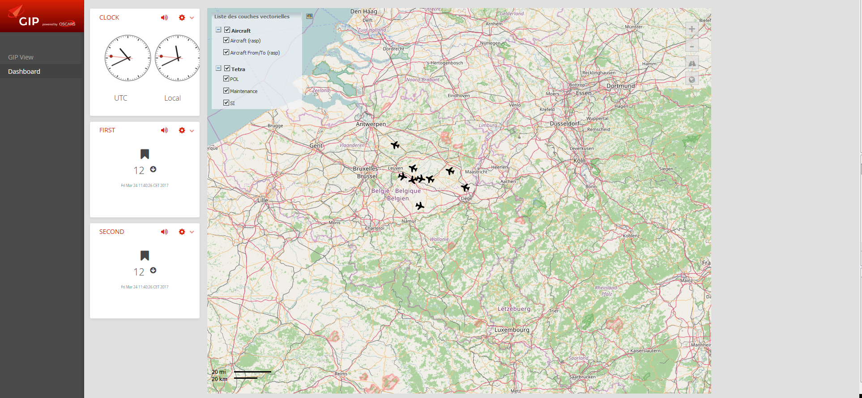
Application existante

Slide 13
Présentation de la société
GIP
Travail demandé
Vaadin
Analyse des widgets
Travail réalisé
Java 8
Conclusion

Slide 14


Slide 15
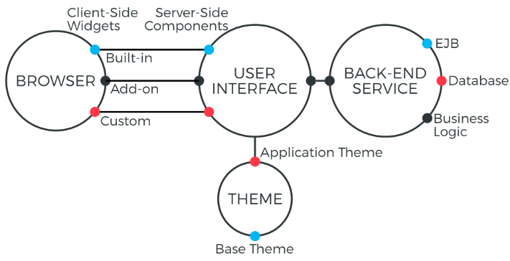
Framework Java complet & modulable
Client / Serveur
Concentration sur la partie business

Slide 16
Présentation de la société
GIP
Travail demandé
Vaadin
Analyse des widgets
Travail réalisé
Java 8
Conclusion

Slide 17
Les cas d’utilisation
Authentification
Ajout des widgets au dashboard
Affichage dashboard
Widget Iframe
Widget Flight information
Widget beacon

Slide 18
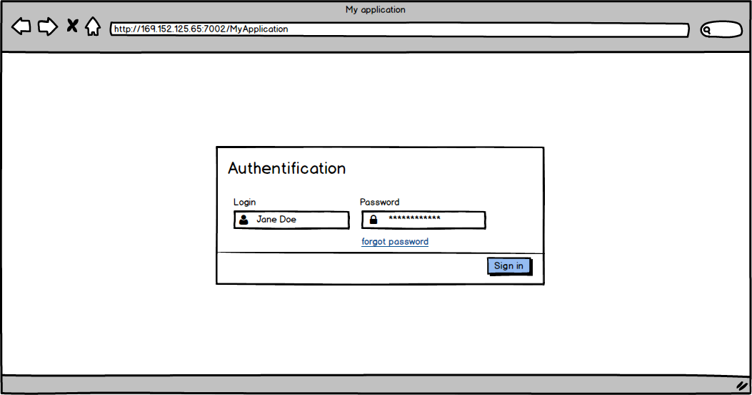
Authentification

Slide 19
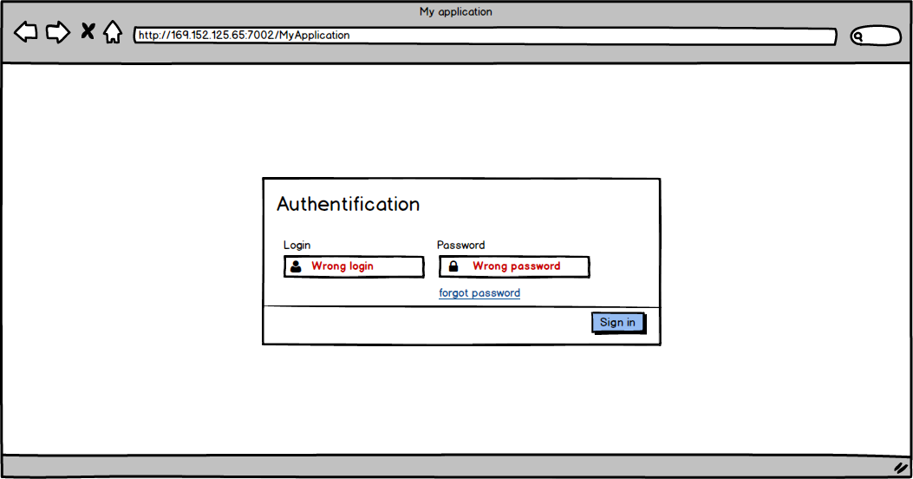
Authentification

Slide 20
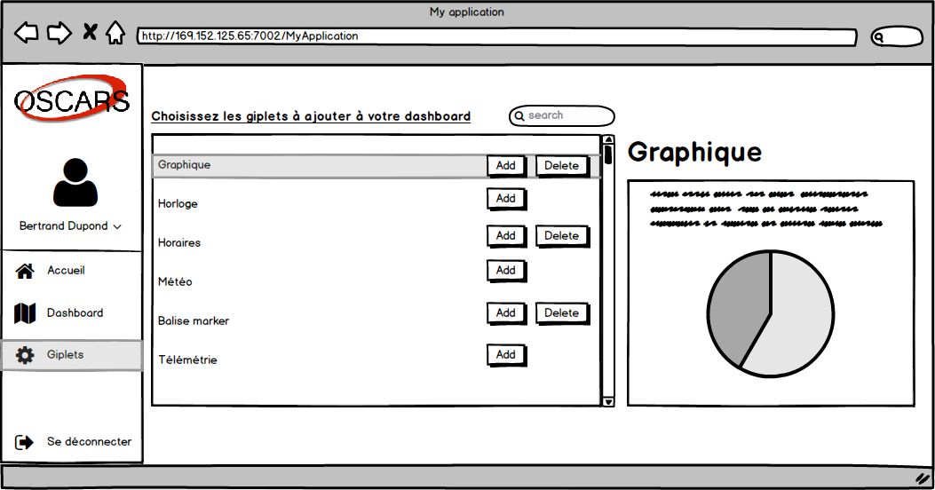
Ajouter des widgets au dashboard

Slide 21
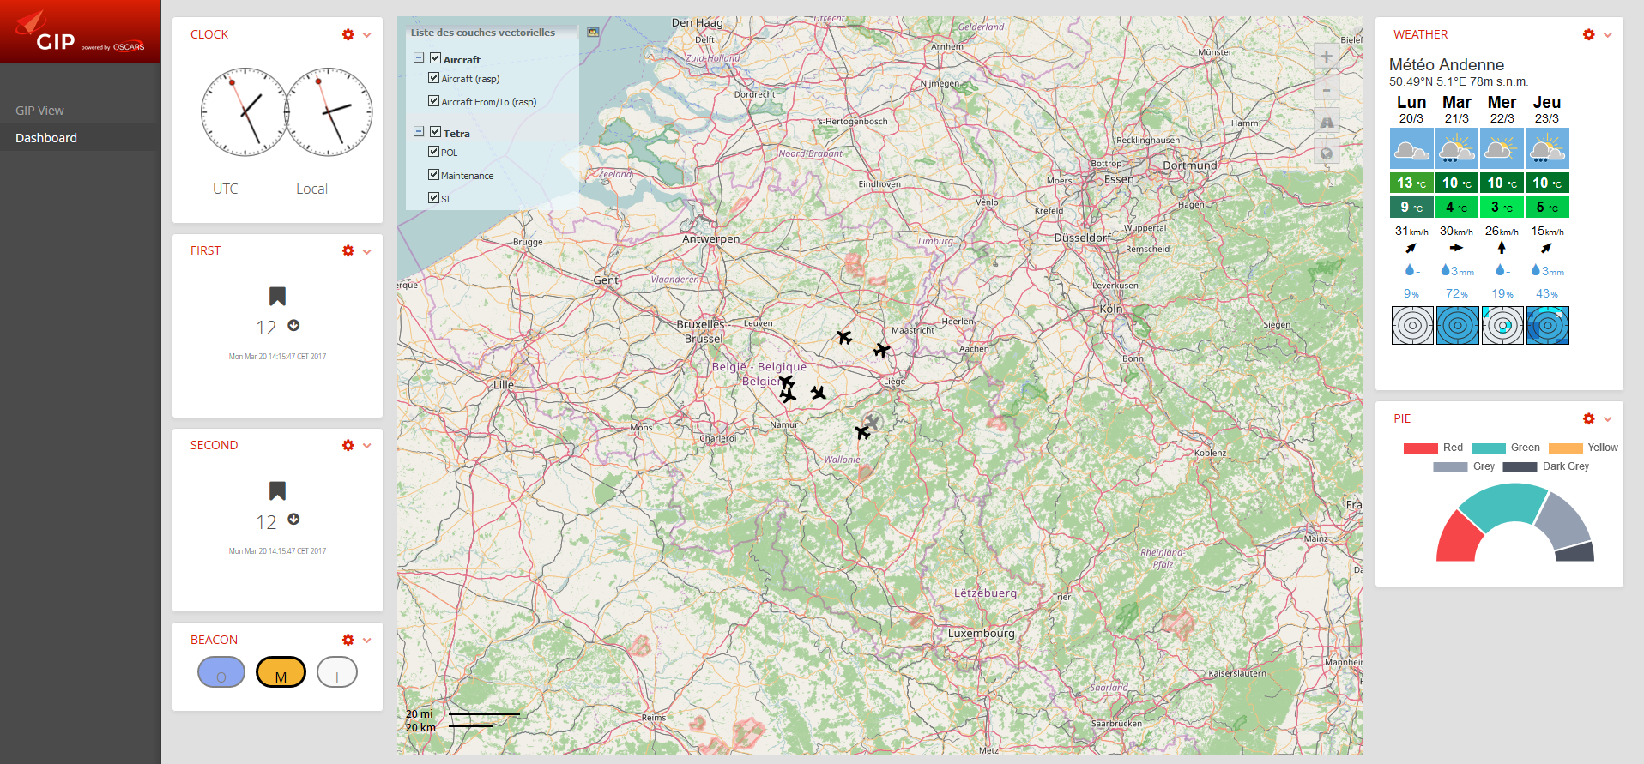
Affichage dashboard

Slide 22
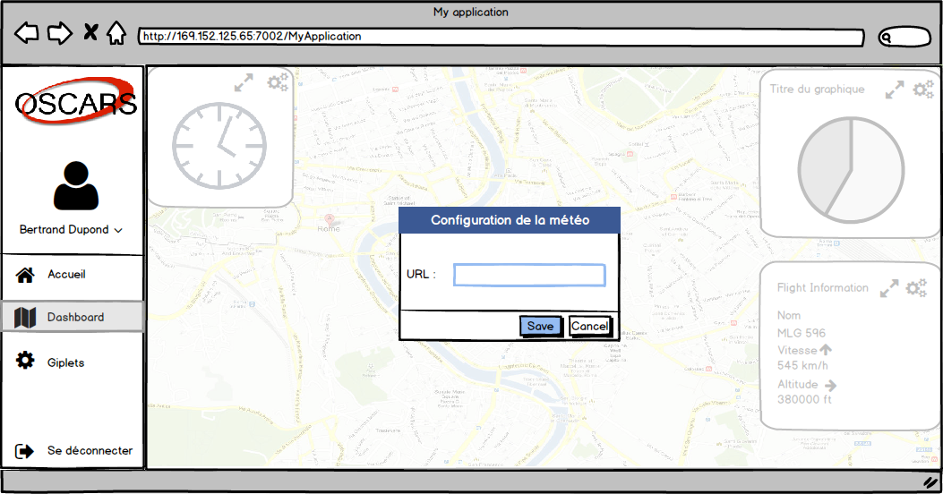
Widget IFrame

Slide 23
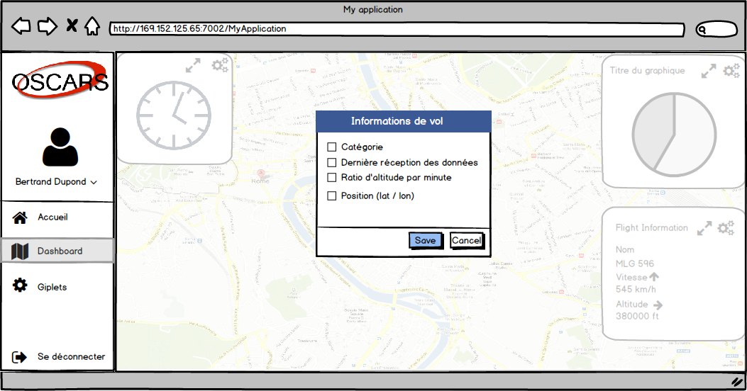
Widget Flight information

Slide 24
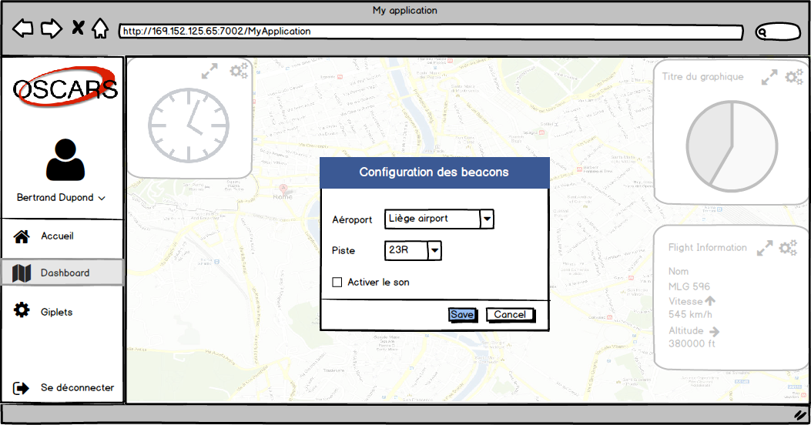
Widget Beacons

Slide 25
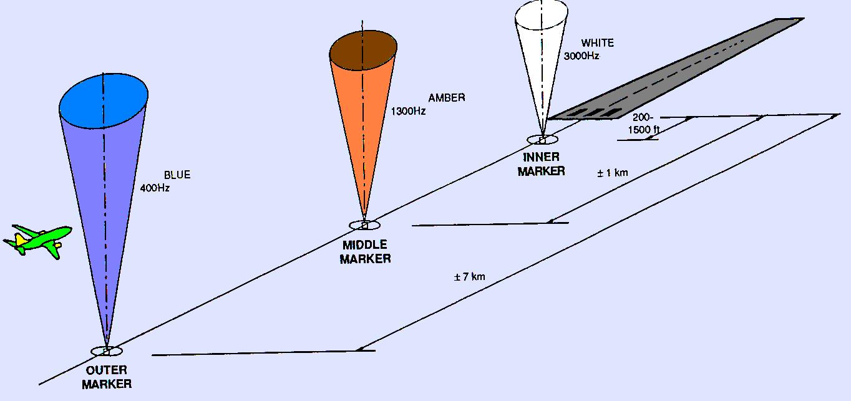
C’est quoi les beacons ?
Déterminer la distance par rapport à la piste
Emet des faisceaux verticaux
Placés aux extrémités des pistes

Slide 26
Représentation des beacons
Données géométriques dans une base de données Oracle
Représentés sur la carte grâce à la carte et map builder

Slide 27
Comment ça fonctionne les beacons ?

Slide 28
Création de règles de détection (GIP)
Bip lorsqu’un avion le survol
Réception de JSON (Pub-Sub) + parsing dans le widget

Slide 29
Présentation de la société
GIP
Travail demandé
Vaadin
Analyse des widgets
Travail réalisé
Java 8
Conclusion

Slide 30
Présentation de la société
GIP
Travail demandé
Vaadin
Analyse des widgets
Travail réalisé
Java 8
Conclusion

Slide 31
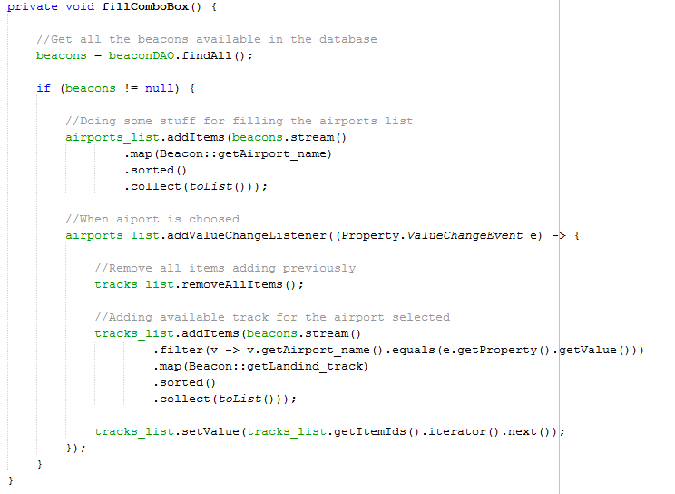
Java 8
Prédicat permettant de filtrer les éléments du stream
Renvoie un stream trié
Collecte les données récupérées sous différentes formes
Expression lambda
Notes:
blabla

Slide 32
Présentation de la société
GIP
Travail demandé
Vaadin
Analyse des widgets
Travail réalisé
Java 8
Conclusion

Slide 33

Connaissances Java acquises
Première expérience en entreprise
Variété des technologies utilisées (Maven, Weblogic, etc.)

